Slide 1
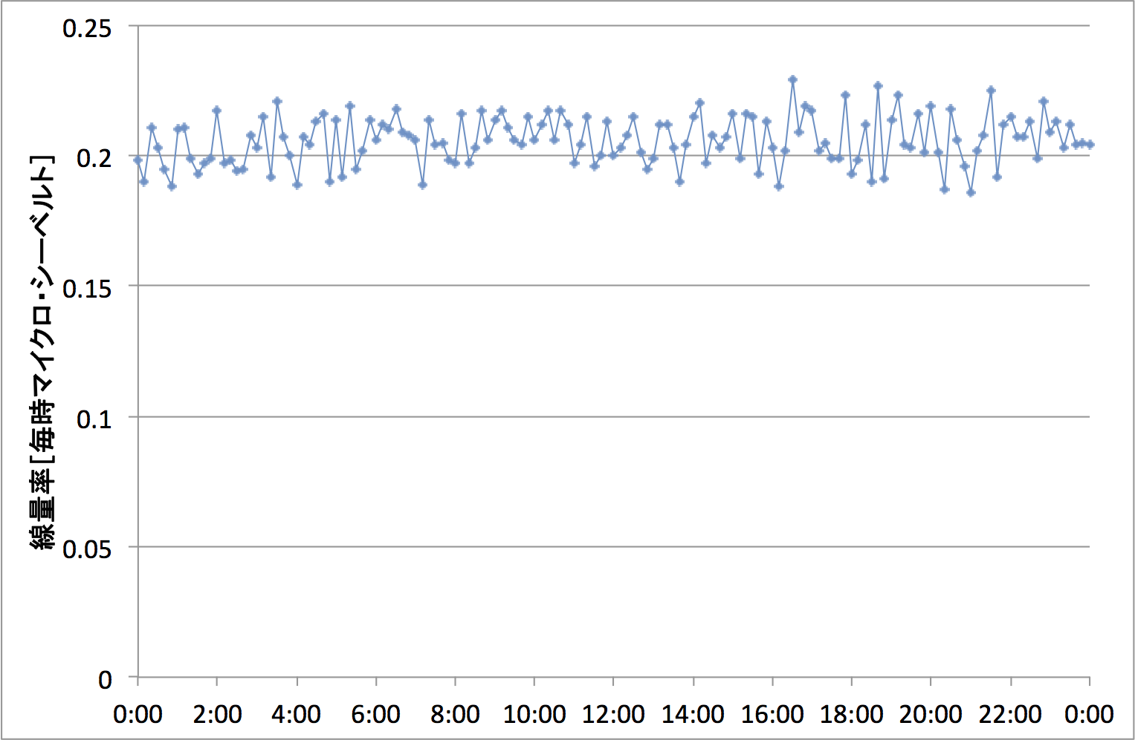
線量の変動
Q&A
最近の一日の線量率（福島市あすなろ保育園）
1ベクレルとは
正確に一秒間に
一回放射性物質が変化して放射線を出すことではない
この変動は放射性物質から放射線が出るのが偶然に基づくことによる
http://radioactivity.nsr.go.jp/map/ja/
Notes:
基礎研修を受けられた方向けの応用的な内容です。

Slide 2
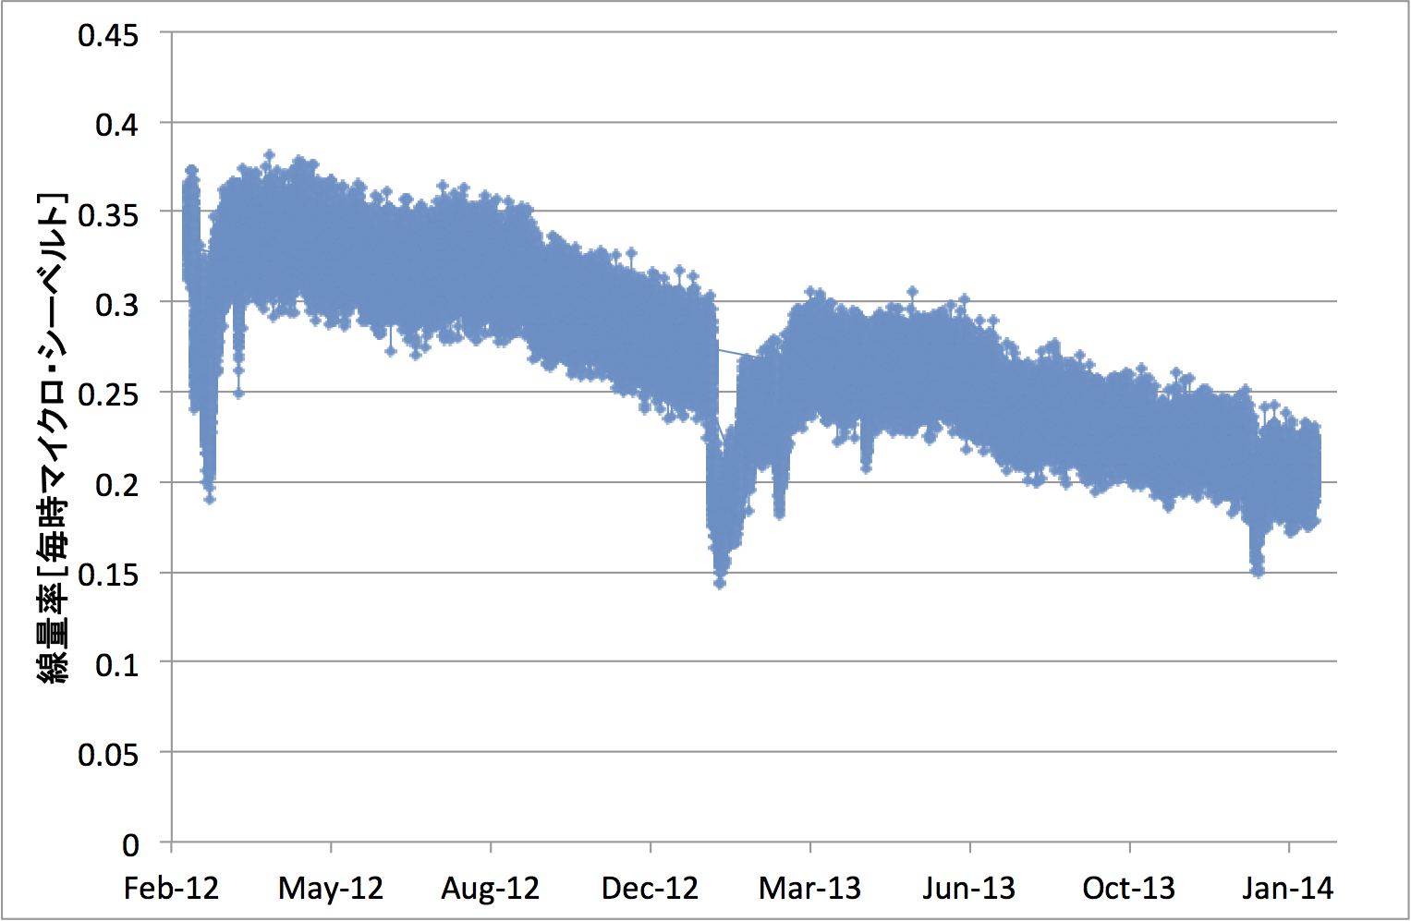
線量の変化
Q&A
2012年2月から2014年1月までの推移
積雪による
放射線の低減
http://radioactivity.nsr.go.jp/map/ja/
Notes:
基礎研修を受けられた方向けの応用的な内容です。

Slide 3
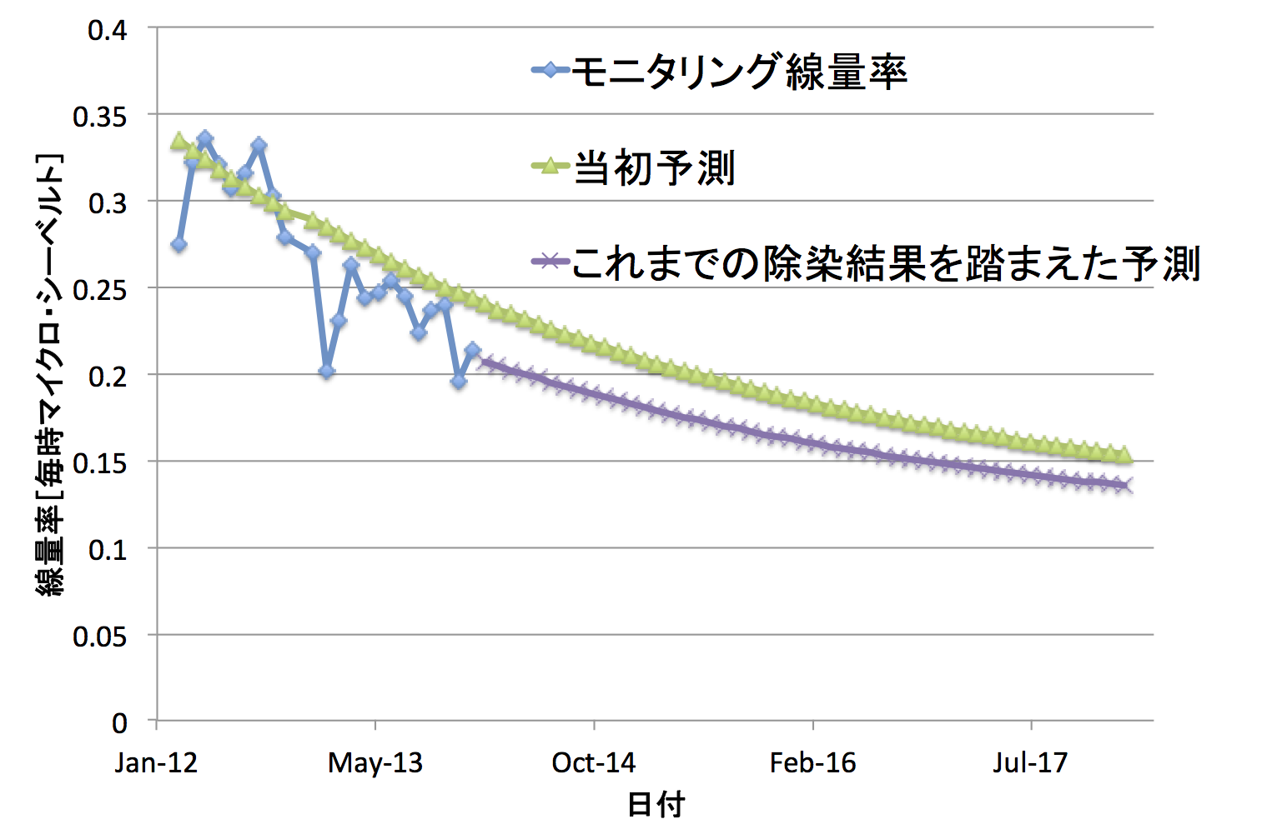
線量の将来予測
Q&A
2014年2月から
1年間の線量を90マイクロ
シーベルト低減
これまでの除染の効果：2014年2月以降の5年間の線量を340マイクロシーベルト
低減（8時間滞在を仮定）
http://radioactivity.nsr.go.jp/map/ja/
Notes:
基礎研修を受けられた方向けの応用的な内容です。

Slide 4
気温と線量率
温度に影響されている

Slide 5
放射性物質が飛んできた例
福島県双葉郡
郡山局
その後、福島県では
モニタリング体制を
強化しています

Slide 6
その他の変動

Slide 7
積雪による線量率の変化

Slide 8
原因はわかりますか？

